Slide 1
PIERWSZY ROK Programu Rodzina 500+ w województwie świętokrzyskim
Wojewoda Świętokrzyski
Agata Wojtyszek

Slide 2
Wielkość przekazywanych środków finansowych w województwie świętokrzyskim
Środki przekazane samorządom w roku 2016 – 583 191 329,54 zł
Środki zaplanowane w roku 2017 - 730 050 000 zł
Środki przekazane samorządom w roku 2017 - 133 296 644 zł
Dane na 31 stycznia 2017 roku.

Slide 3
Środki dla Programu Rodzina 500+
Dotacja przekazana samorządom w roku 2016 – niemal 583 mln zł;
Dotacja zabezpieczona w budżecie Wojewody na rok 2017 – ponad 730 mln zł.
100 – procentowe zabezpieczenie środków finansowych na wypłatę świadczeń wychowawczych w roku 2017 !

Slide 4
Kogo wspiera Program „Rodzina 500+” w województwie świętokrzyskim ?
Wsparcie w ramach Programu kierowane jest do:
Ponad 84.630 rodzin
Ponad 129.360 dzieci
Ponad 1.148.450 wypłaconych świadczeń!
To największe w historii wsparcie dla rodzin i dzieci w Polsce i województwie świętokrzyskim !

Slide 5
Najwięksi beneficjenci Programu
„Rodzina 500+”

Slide 6
Najmniejsi beneficjenci Programu
„Rodzina 500+”

Slide 7
Pozytywne efekty Programu „Rodzina 500+”
2974 nowe wnioski o przyznanie świadczenia w 2017 r. – najczęstsza przyczyna to narodziny drugiego dziecka w rodzinie;
Spadek liczby dzieci umieszczonych w pieczy zastępczej (1457 dzieci – 2015 r., 1440 dzieci – 2016)
Spadek liczby osób korzystających ze świadczeń pomocy społecznej;

Slide 8
Korzystający z pomocy społecznej w latach 2015-16
Źródło: Sprawozdanie MPiPS-03 za rok 2015 i 2016

Slide 9
Korzystający ogółem z ciepłego posiłku w latach 2015-16
Źródło: Sprawozdanie MPIPS-03 za rok 2015 i 2016

Slide 10
Dzieci korzystające z ciepłego posiłku w latach 2015-16
Źródło: Sprawozdanie MPIPS-03 za rok 2015 i 2016

Slide 11
Mity na temat Programu „Rodzina 500+”
Tylko 0,03% świadczeń (327) wypłaconych w 2016 r. w formie rzeczowej (regulowanie opłat za lokal, media);
W roku 2017 w formie rzeczowej wypłacono 104 świadczenia;
Jeden potwierdzony przypadek rezygnacji ze stażu w PUP, aby otrzymać świadczenie 500+;

Slide 12
Powody wypłaty świadczenia rzeczowego
Nadużywanie alkoholu – ok. 95% przypadków – przyczyna występująca również przed przyznaniem świadczenia;
Niezaradność życiowa – 0k. 4,99% przypadków – wydatkowanie środków w sposób niecelowy, nieopłacanie podstawowych należności, rozrzutność; niewydolność wychowawcza;
Hazard – jeden przypadek w województwie;

Slide 13
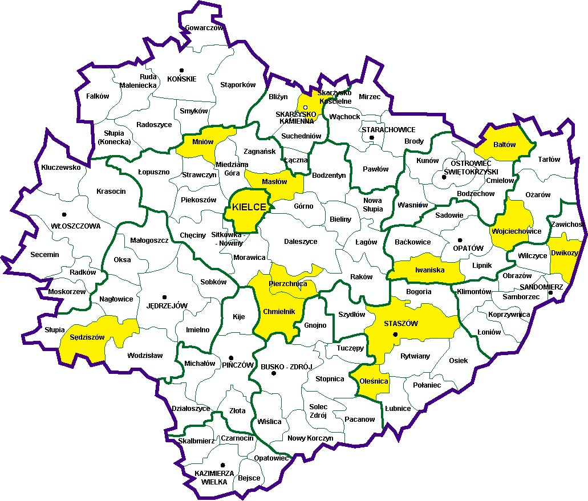
Gminy wypłacające świadczenie 500+ w formie rzeczowej w latach 2016-17

Slide 14
WNIOSKI
Nieprawdziwa jest teza o marnotrawieniu środków przez rodziny;
Nieprawdziwa jest teza o dezaktywizacji zawodowej;
Zwiększyła się liczba dzieci korzystających z Programu;
Spadła liczba dzieci trafiających do pieczy zastępczej;
Spadła liczba osób korzystających ze świadczeń pomocy społecznej – zarówno pieniężnych jak i rzeczowych;

Slide 15
DZIĘKUJĘ ZA UWAGĘ WOJEWODA ŚWIĘTOKRZYSKI AGATA WOJTYSZEK

